Slide 1
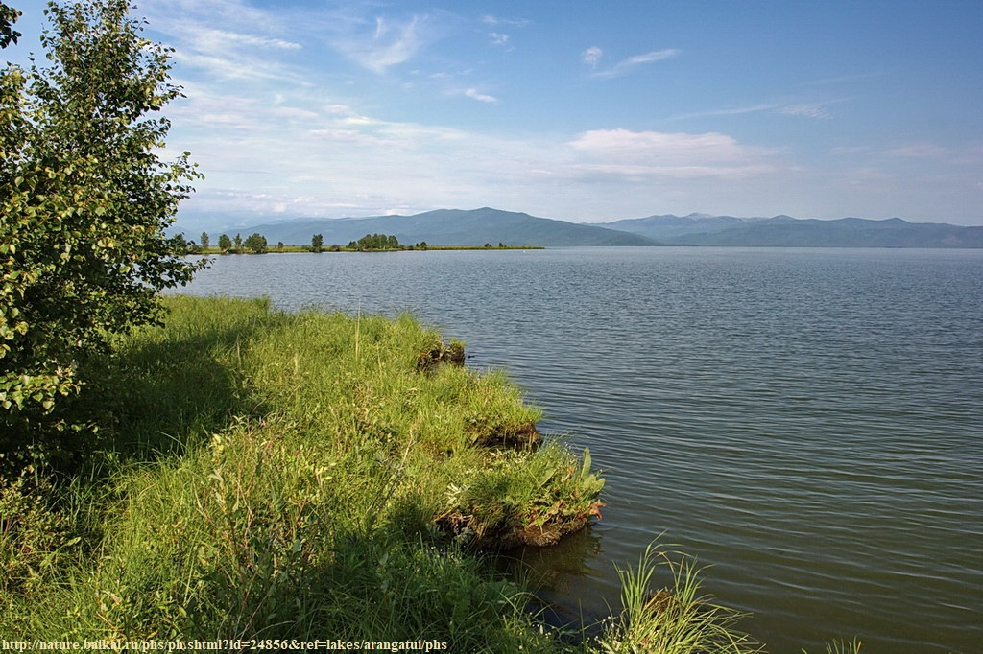
Озеро Арангатуй
Учитель географии
МБОУ г.Иркутска СОШ № 73
Зайцева Елена Владимировна

Slide 2
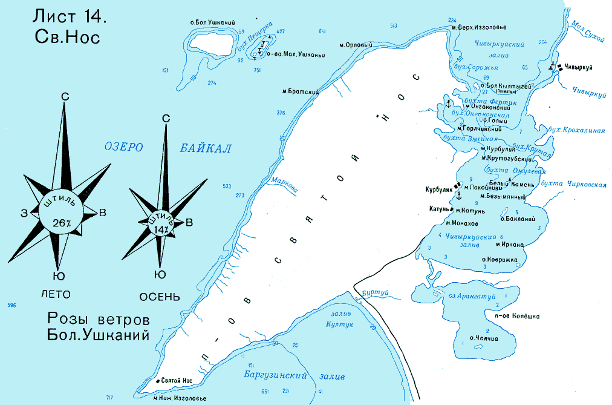
Озеро Арангатуй – это самое большое озеро, расположенное на территории Забайкальского национального парка. Находится на перешейке, который связывает полуостров Святой Нос с материковой частью суши.
озеро Арангатуй

Slide 3
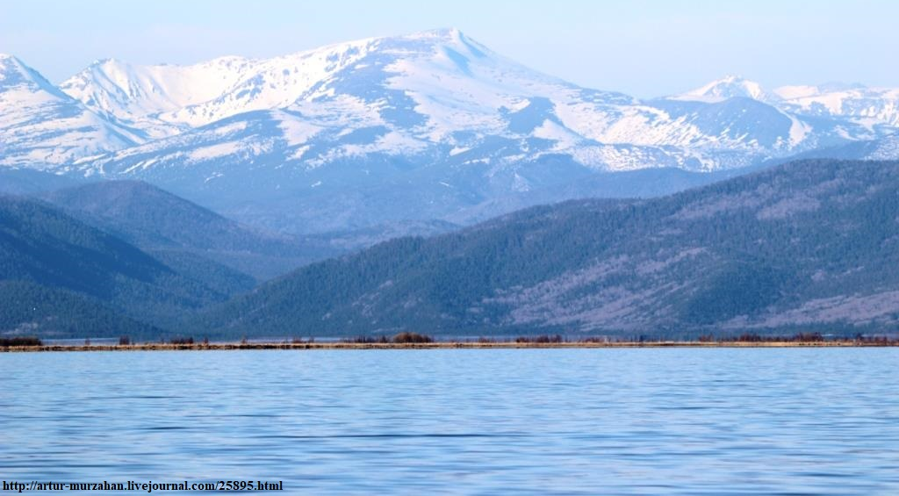
Озеро Арангатуй состоит из двух озёр: озера Большой и Малый Арангатуй, площадь озёр – около 55 км², длина – 12 км, ширина 4 – 8 км, глубина 10 – 12 м.

Slide 4
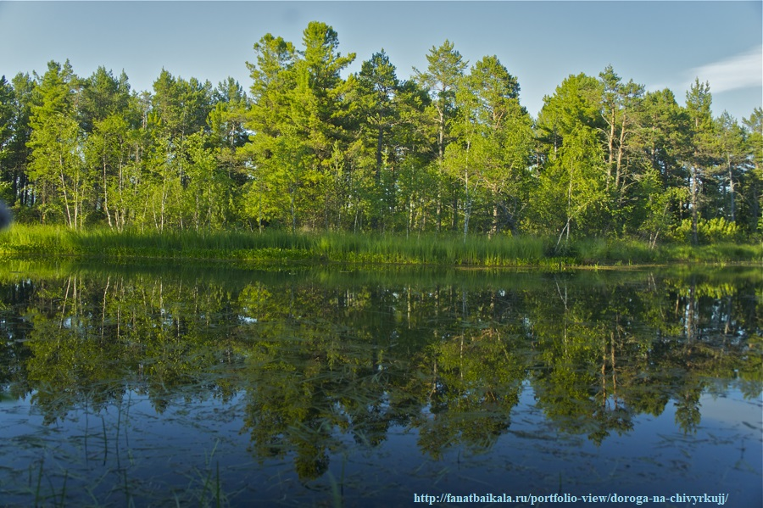
Название «Арангатуй» произошло от бурятского слова «аранга» – «помост, вышка на столбах», которые использовались для охоты на диких зверей или хранения в лесу продуктов.

Slide 5
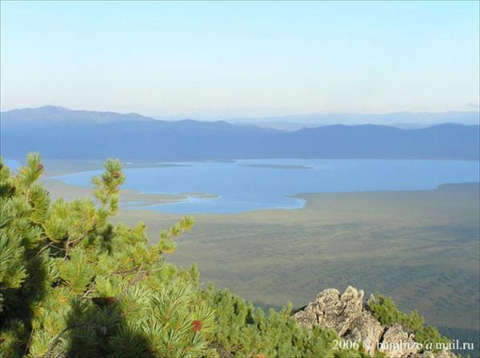
Добраться до него пешком практически невозможно – местность вокруг на много километров сильно заболочена.

Slide 6
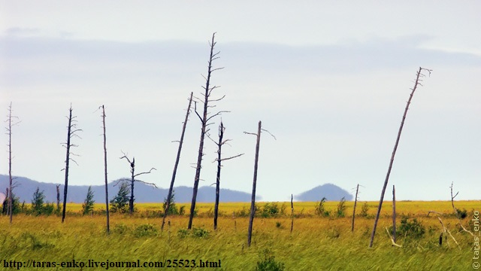
Вокруг озера располагаются мохово-осоковые болота.

Slide 7
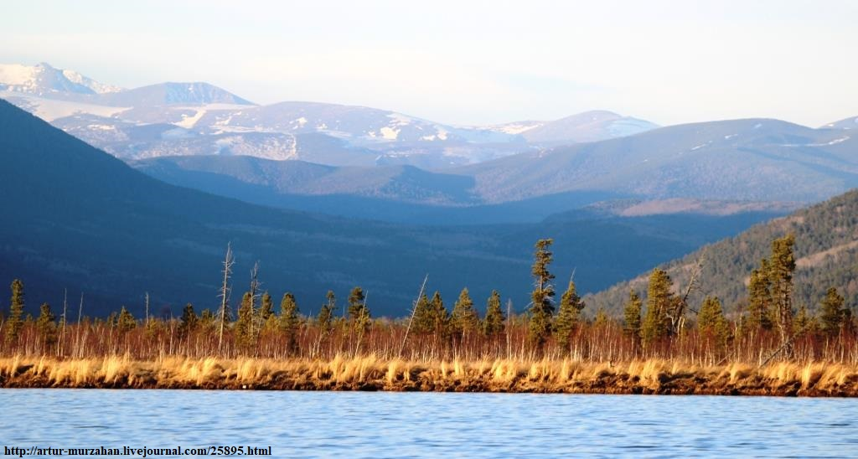
Вдоль восточного побережья ‒ разреженный лес с ерником.

Slide 8
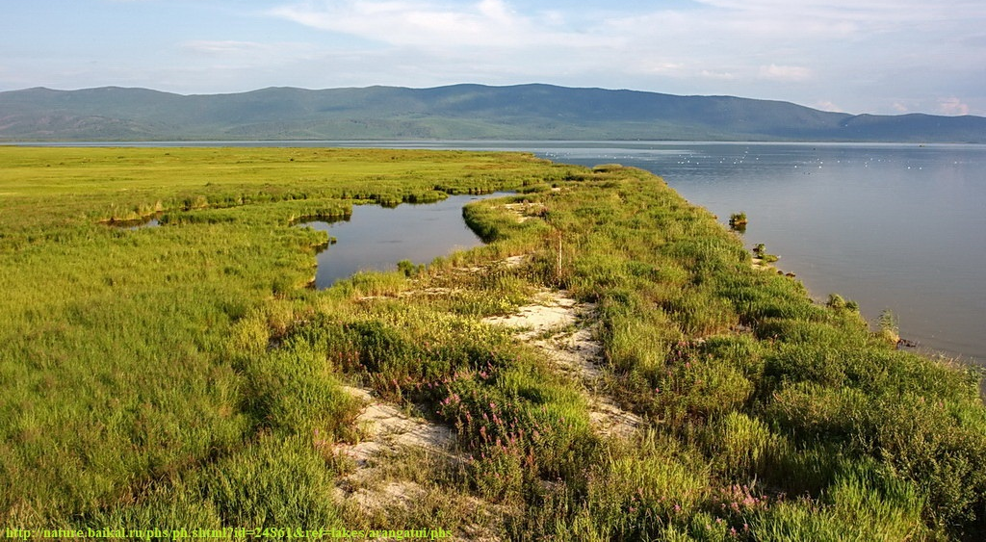
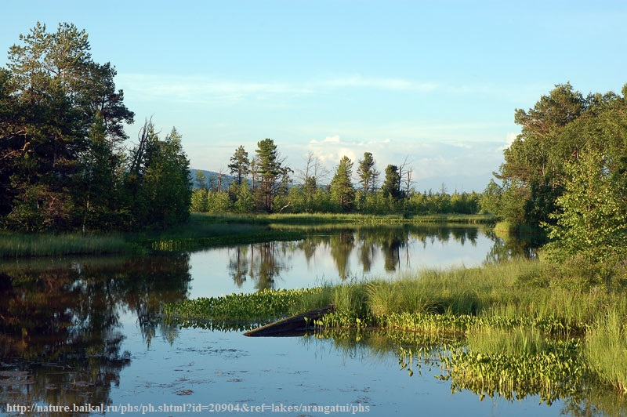
Во время высокого стояния уровня воды Байкала центральная часть болот, прилегающая к озеру Арангатуй, затапливается.

Slide 9
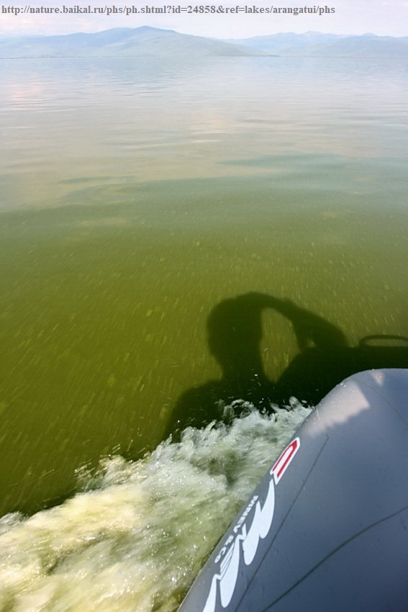
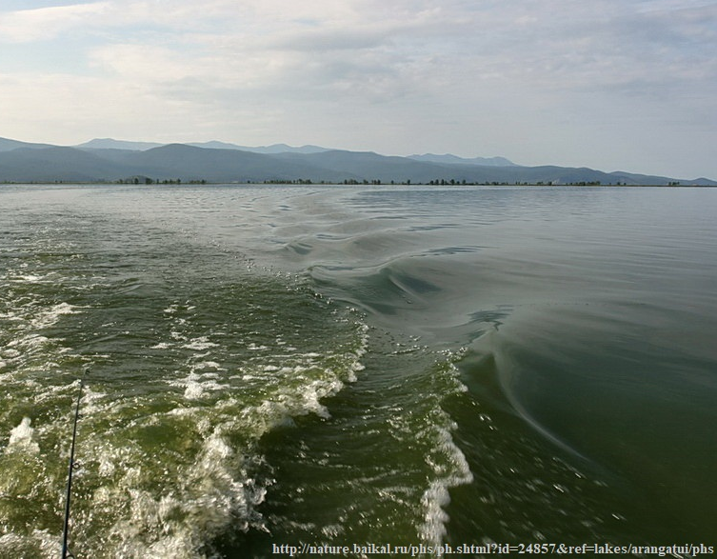
Вода озера отличается повышенной мутностью и низкой прозрачностью.

Slide 10
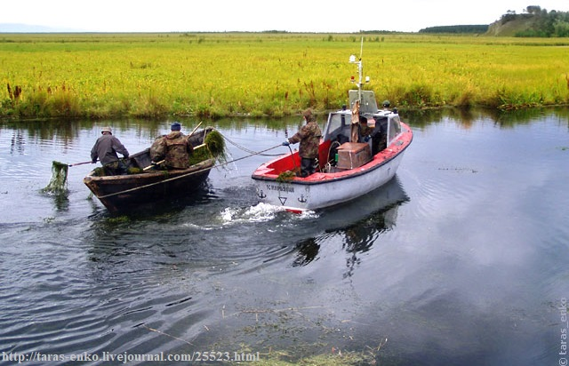
Озеро характеризуется высокой массой фитопланктона на протяжении большей части вегетационного периода – с мая по октябрь.
В летние месяцы наблюдается цветение
сине-зелёных водорослей, а весной и осенью –
массовое развитие представителей диатомовой флоры.

Slide 11
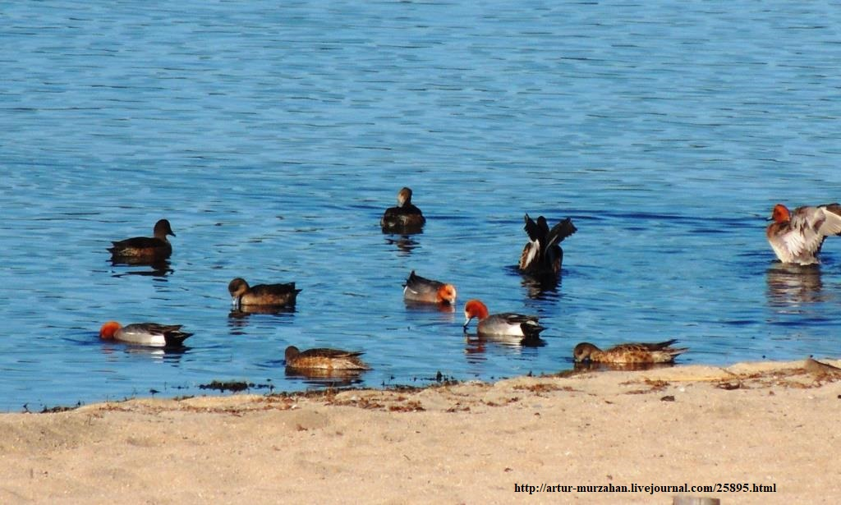
Озеро наиболее благоприятное место для обитания и гнездования водных и околоводных птиц.

Slide 12
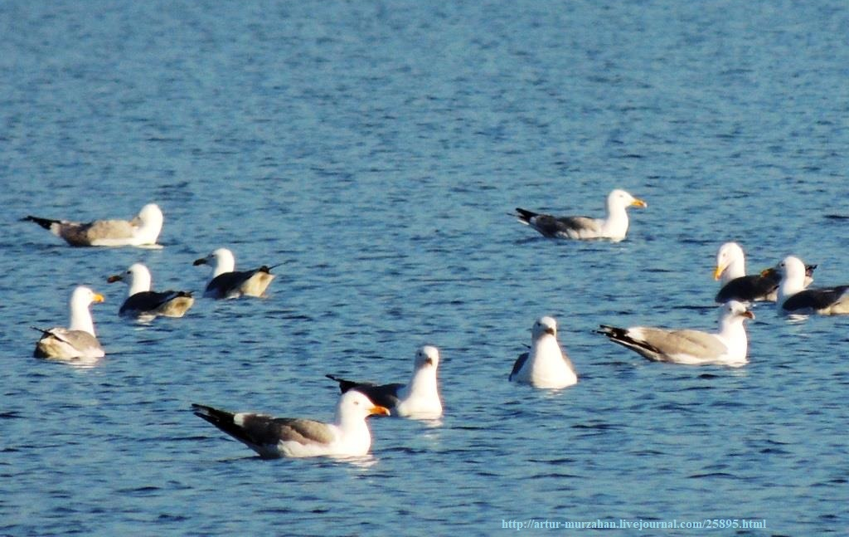
Чайкам привольно. Кормовой базы хватает.

Slide 13
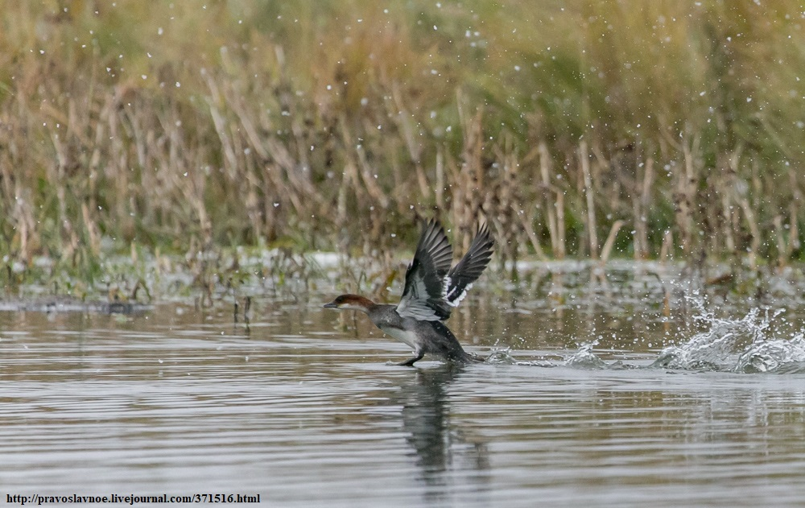
Среди утиных преобладают нырки.

Slide 14
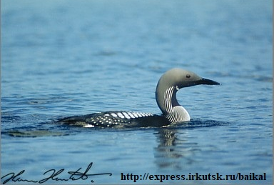
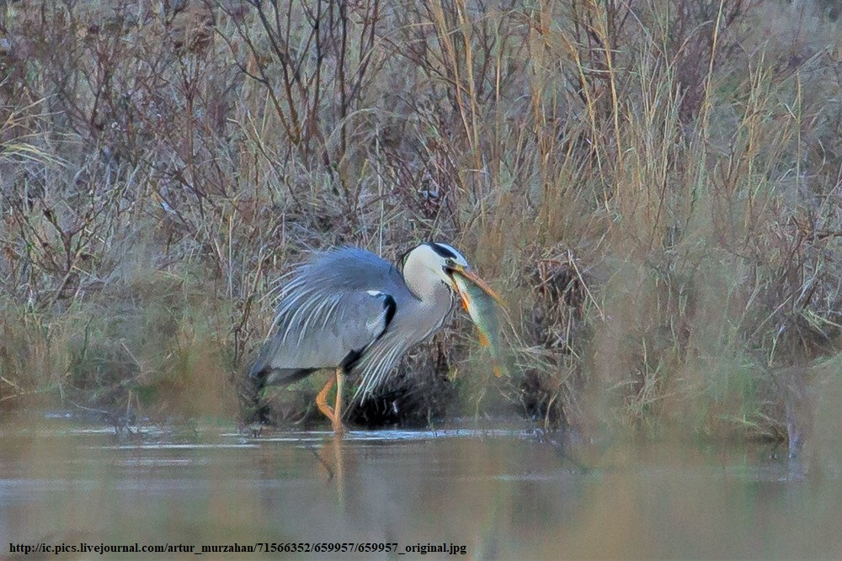
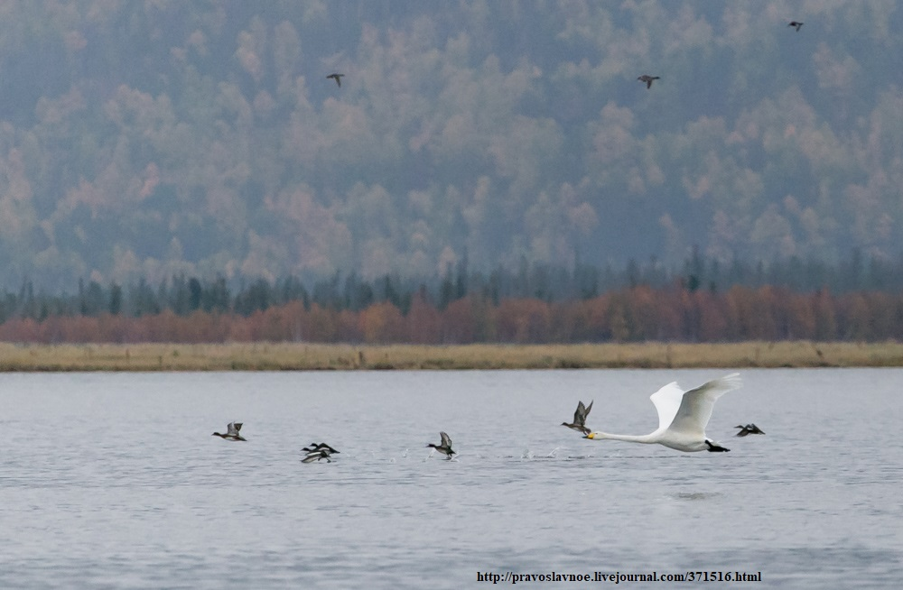
Озеро является местом гнездования многих видов редких и исчезающих птиц: гагар, цапель.

Slide 15
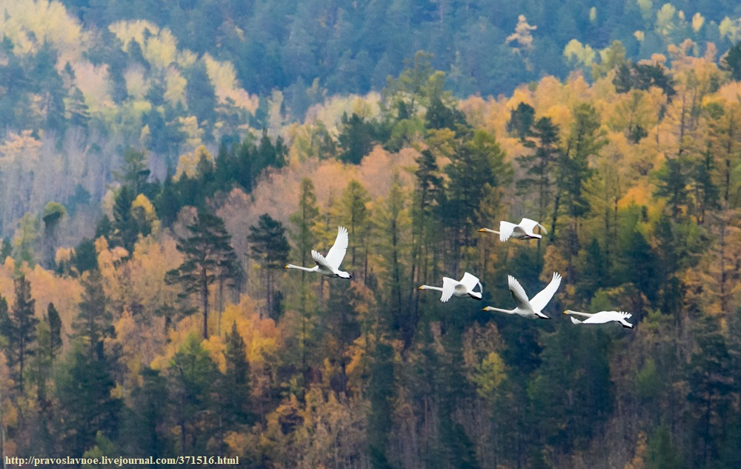
На пролёте встречается лебедь-кликун.

Slide 16
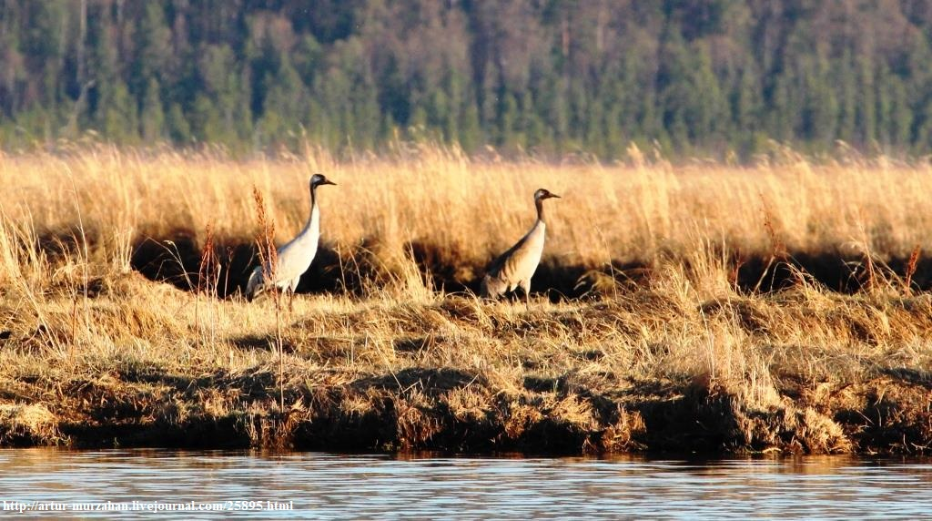
На побережье, гордо вытянув шеи, наблюдают журавли.

Slide 17
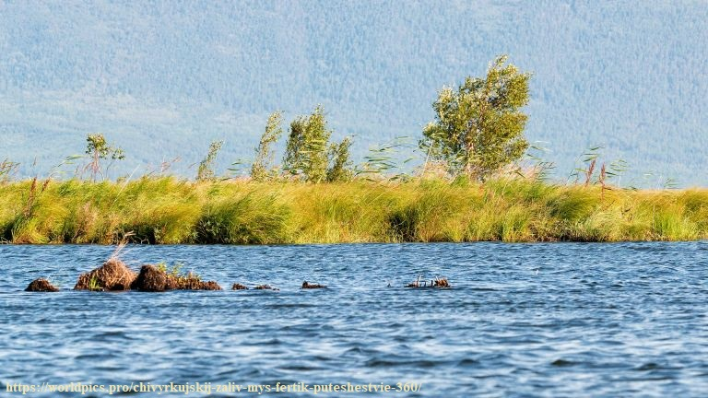
Безымянные острова между Малым и Большим Арангатуем представляют собой уникальные миниатюрные орнитологические комплексы.

Slide 18
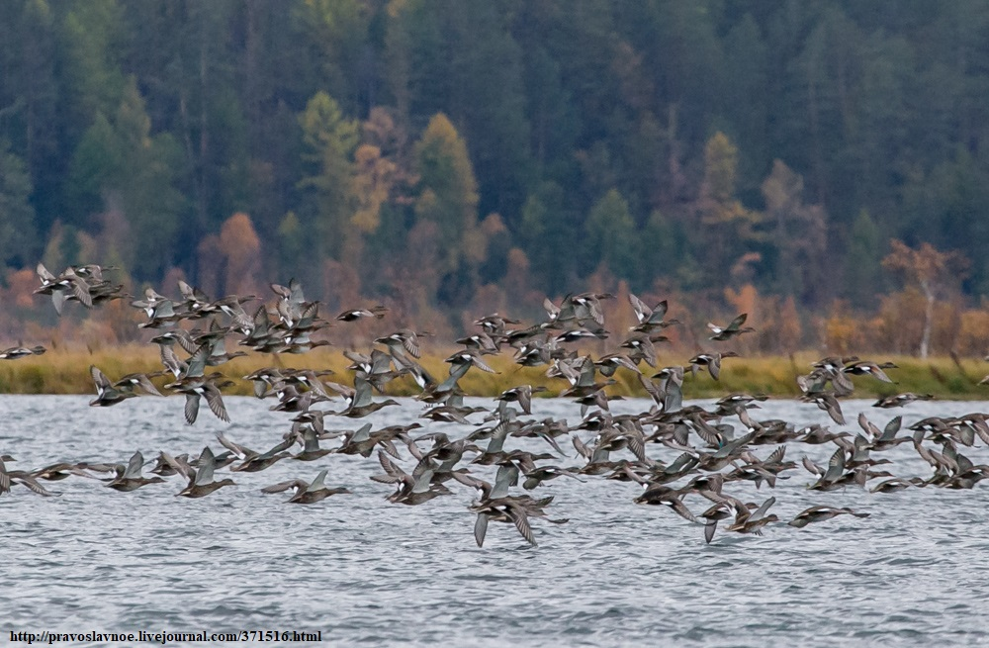
С наступлением весны здесь собираются птичьи базары, и над озером стоит птичий гомон.

Slide 19
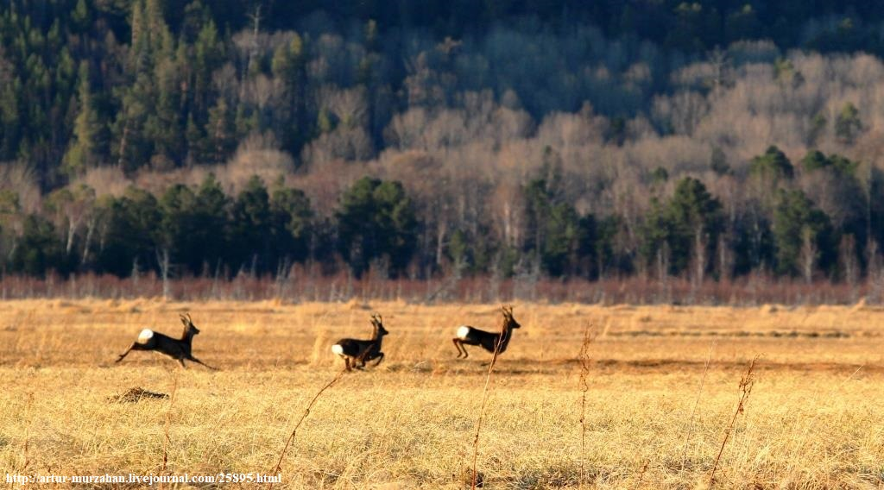
К озеру приходят косули.

Slide 20
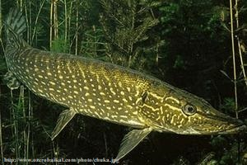
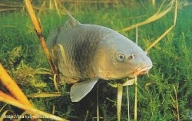
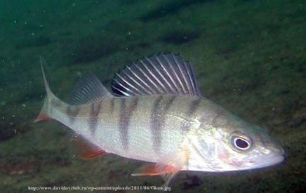
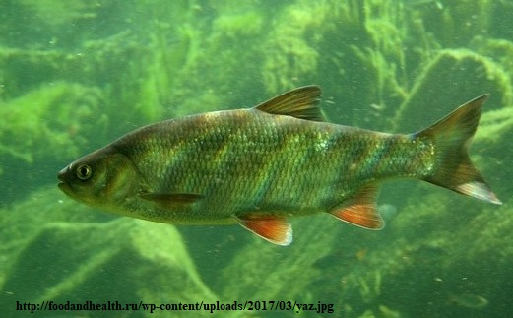
В озере и его заливах водится рыба:
щука
сазан
окунь
язь

Slide 21
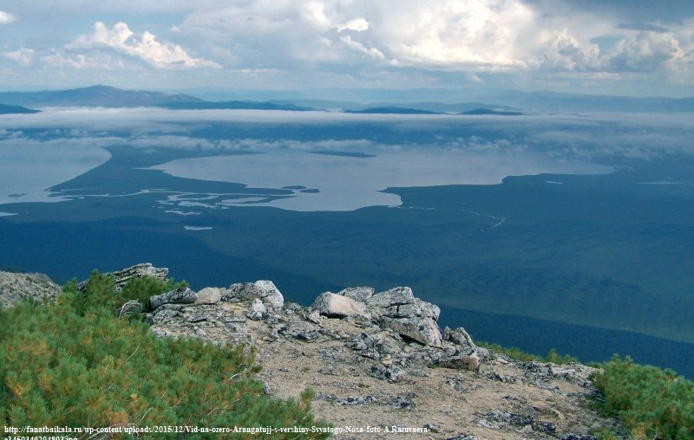
Озера соединяются протокой Исток с Чивыркуйским заливом.

Slide 22
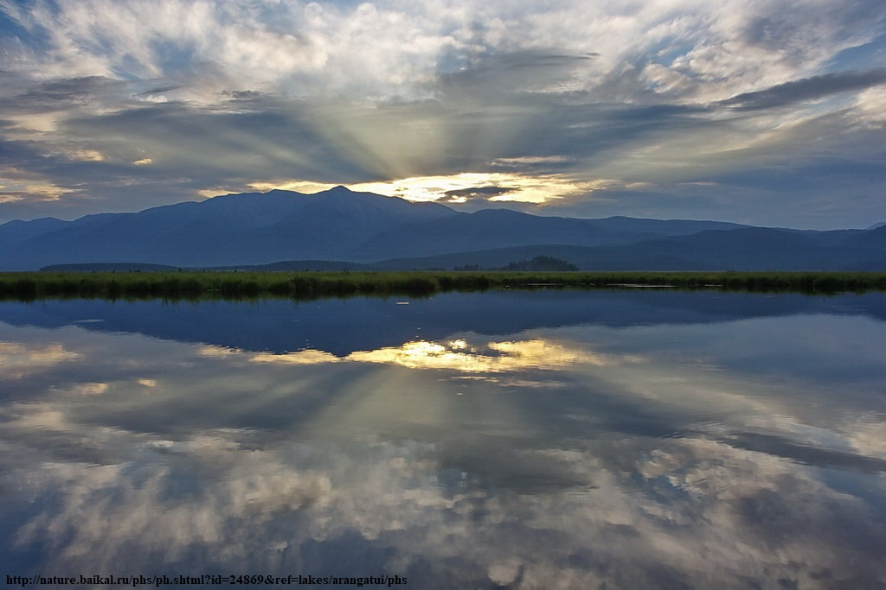
До новых встреч!!!

Slide 23
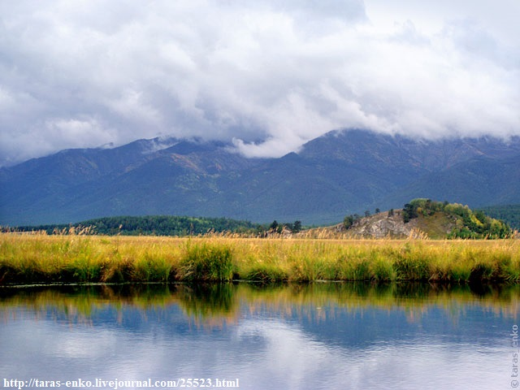
Источники: https://kuzuk.ru/baikal/geo/arangatuy http://morebaikal.ru/sights/detail/ozeho-arangatuy/ http://baikaler.ru/guide/sight/arangatui/ http://artur-murzahan.livejournal.com/25895.html http://water-rf.ru/ /Водные_объекты/2171/Арангатуй

